Slide 1
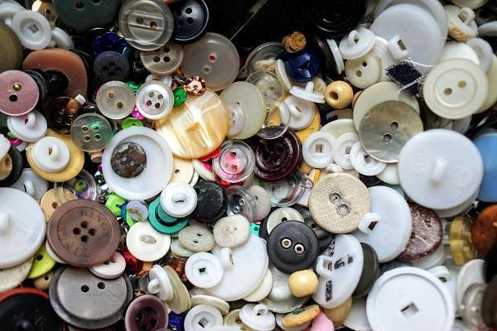
История пуговицы
Вы можете стать архангелом, дураком или преступником, и никто не заметит этого. Но если у Вас отсутствует пуговица - каждый обратит на это внимание.
(Э.М. Ремарк)
Подготовила: Клюкина Г.Ю.
воспитатель МКДОУ Сортавальского МР РК ДС № 23

Slide 2
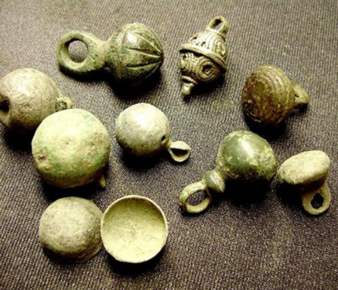
Кто придумал пуговицы
Древние люди до изобретения пуговиц пользовались острыми шипами, скреплявшими детали одежды. Широко использовались палки и кости животных. Но прогресс не стоял на месте — и человечество начало искать более сложные застежки, которые смогут надежно исполнять основную функцию. Так появилась пуговица.
Самые древние пуговицы и предметы, похожие на пуговицы, использовались в качестве украшения, а не для застёгивания и были обнаружены в Индии . Сделаны они около 5000 лет тому назад!!!
В России пуговица , в основном, служила оберегом. Пуговицы были полыми, в виде шарика, в который помещали кусочек металла. При ходьбе такие пуговицы гремели и тем самым отпугивали злых духов.

Slide 3
Для каких целей использовали пуговицы на Руси
Пуговицы служили декоративным элементом одежды, и отражали социальный статус человека. Их количество, форма и узоры указывали принадлежит ли человек к знати или, напротив, не может похвастаться связями и влиянием. К каждому виду костюма полагалось определенное количество пуговиц. То же относится к военной форме: по пуговицам могли определить звание человека.
Также существовало и другое применение пуговиц. Не просто так слова «пуговица», «пугач» и «пугалка» так похожи. Когда-то давно эта застежка служила своеобразным амулетом, который должен был отпугивать злые силы.

Slide 4
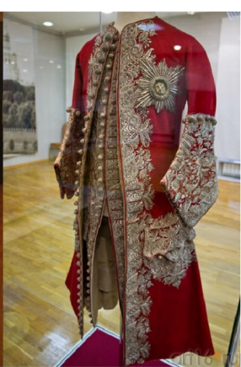
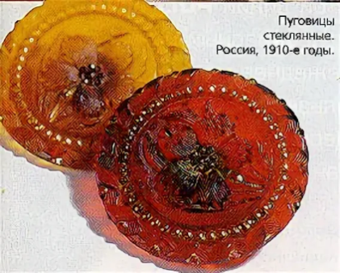
В 1753 году М.В. Ломоносов открыл фабрику, которая производила стекло, мозаику и стеклянные пуговицы. В то время их не оценили — большинство знатных граждан предпочитали покупать лишь золотые или серебряные пуговицы.
Чем знатнее и богаче был человек, тем пуговиц должно быть больше. Французский король Франциск I как-то заказал ювелиру 13600 маленьких золотых пуговиц для отделки лишь одного бархатного костюма.

Slide 5
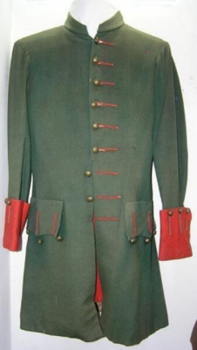
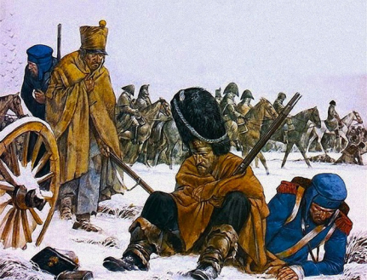
Губительное воздействие русского мороза в 1812 г. на наполеоновских солдат усугублялось и тем, что с них буквально падала одежда. Оловянные пуговицы крошились на морозе.
Петр I, повелевал пришивать , пуговицы на лицевую сторону рукава солдатского мундира с одной целью: сохранял дорогое сукно, не позволяя вчерашним крестьянам вытирать рукавом нос или рот после еды.

Slide 6
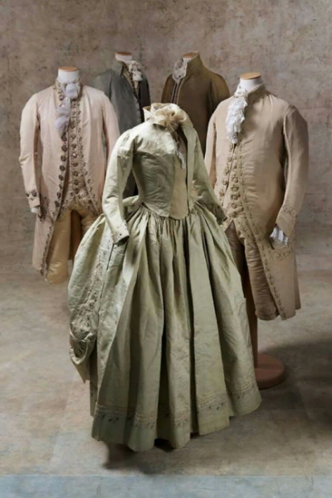
До XIX века пуговица использовалась как фурнитура для мужской одежды. И только в середине 19 века к модельерам Франции пришло осознание, что этот элемент отлично украсит любое женское платье.
В 1877 году, по выражению одного из модных журналов того времени, "женщин обуяло пуговичное безумие".

Slide 7
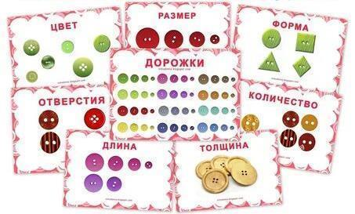
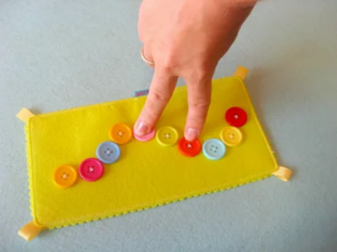
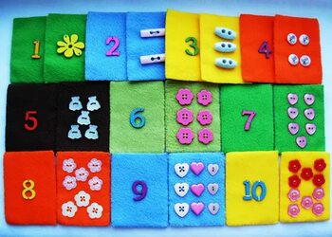
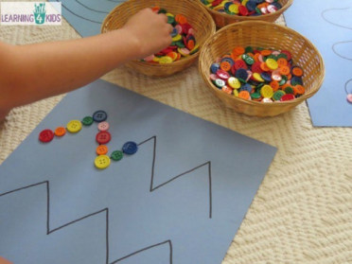
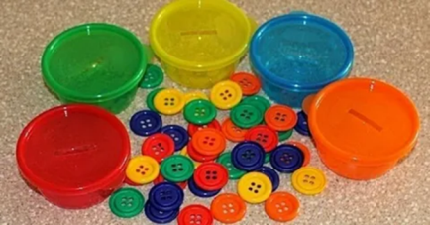
Игры с пуговицами

Slide 8
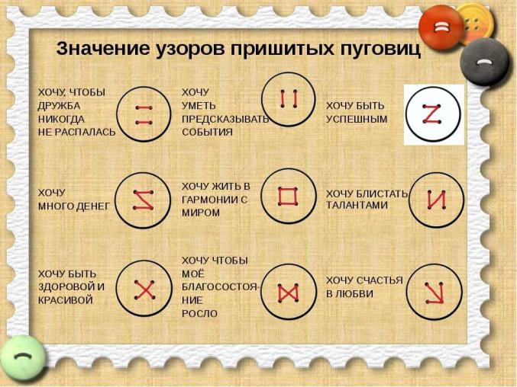
Как пришить пуговицу …..
Поговорки о пуговицах:
Была бы пуговица, а петельку прорежем.
Пуговички золоченые, а три дня не евши.
Умная умница - что светлая пуговица.
Пуговки литые, петельки витые (на сарафане, т. е. щеголиха).
Пуговицы не литы, петли не виты (ничего не сделано).
На чужой рот пуговиц не нашьешь.

Slide 9
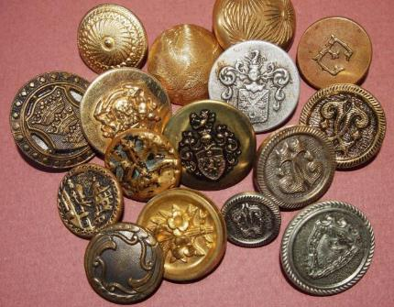
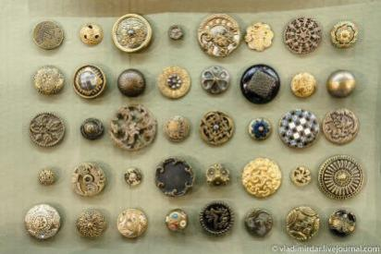
Спасибо за внимание!

